Slide 1
第二章 声现象
第4节 噪声的危害和控制

Slide 2
学习目标
了解噪声的来源和危害.
知道防治噪声的途径，增强环境保护意识.

Slide 3

中国人民解放军进行曲
小提琴演奏
高昂的进行曲令人振奋，婉转悠扬的歌声让人如痴如醉。
刺耳的汽车喇叭声、工地上机器的轰鸣声则让人感到不安、烦躁。
工厂车间噪声

Slide 4
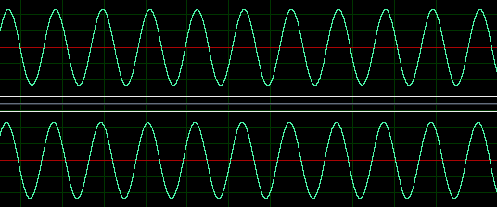
乐音：
动听、令人愉快的声音。
它的波形图是有规律的。

Slide 5
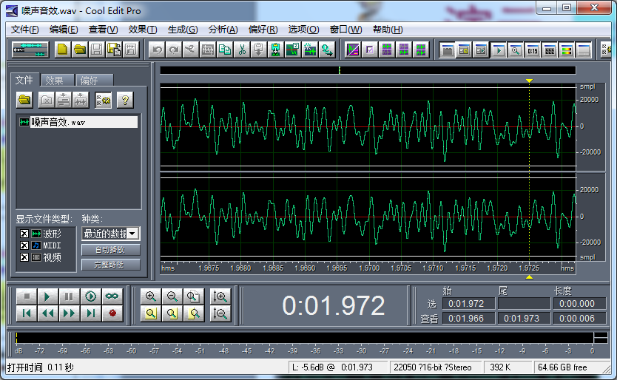
噪声：
难听、使人厌烦的声音。
它的波形图是杂乱无章的。

Slide 6
一 噪声
1.从物理的角度：
噪声是发声体做无规则振动时发出的声音。
2.从环境保护的角度：
凡是妨碍人们正常休息、学习和工作的声音，以及对人们要听的声音产生干扰的声音。

Slide 7
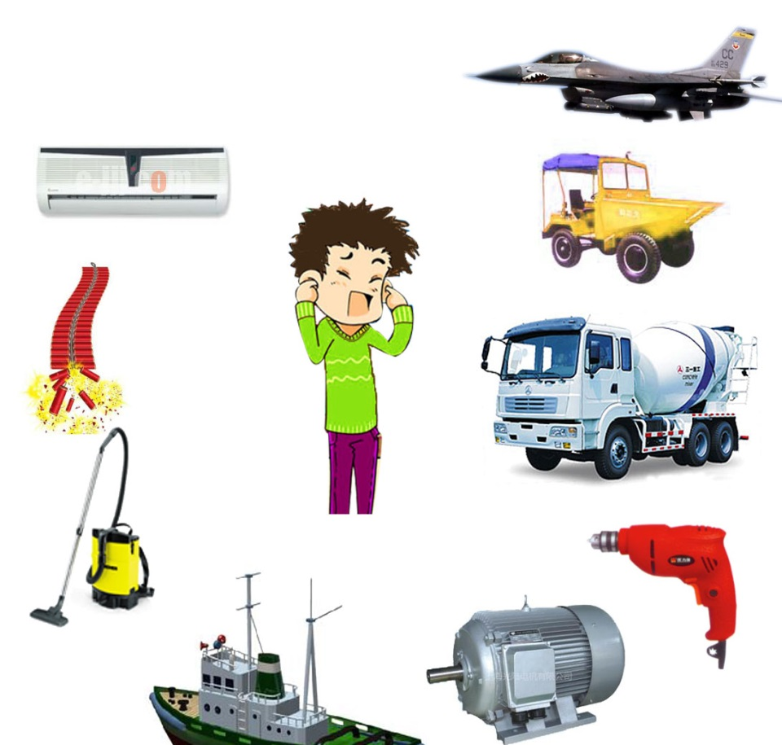
噪声的来源
交通噪声：各种交通工具的喇叭声、汽笛声、刹车声、排气声、机械运转声等。
工业噪声：纺织厂、印刷厂、机械车间的噪声。
施工噪声：筑路、盖楼、打桩等。
生活噪声：家庭噪声，娱乐场所、商店、集贸市场里的喧哗声。

Slide 8
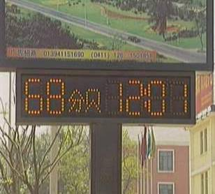
二 噪声强弱的等级和危害
你见过这样的仪器吗？
分贝仪
——表示声音等级的装置

Slide 9

声音强弱的等级
用分贝(dB)为单位来表示。
0dB是人刚能听到的最微弱的声音
30-40dB是较为理想的安静环境
为了保证休息和睡眠，声音不能超过50dB。
为了保证工作和学习，声音不能超过70dB；
为了保护听力，声音不能超过90dB；

Slide 10
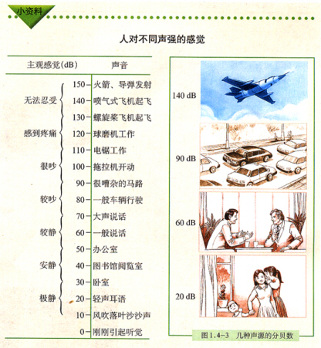

Slide 11
噪声的危害:
（ 1）心理效应：使人烦躁、精力不集中、妨碍休息
举例：第二次世界大战期间，法西斯曾用尖锐的噪声来折磨被俘人员，使他们精神错乱以获取口供。
（2）生理效应：出现耳聋、头痛、消化不良、视觉模糊等症状，严重的神志不清、休克或死亡。
举例：20世纪50年代，西班牙曾经有80个人自愿做喷气发动机噪声作用的试验对象，结果有28人死亡，其余都得了严重的麻痹症。
（3）物理效应：高强度的噪声能够损坏建筑物
举例：曾有一架飞机，在60米底空只以每小时1100千米的速度飞行时，使地面一座楼房遭到破坏。如喷气式飞机产生的噪声能将附近建筑物的窗玻璃震碎。

Slide 12


三.控制噪声
声音从产生到引起听觉有三个阶段：
声源
振动
空气等介
质的传播
鼓膜
振动
防止噪
声产生
阻断噪
声的传播
防止噪声
进入耳朵
(声源处)
(传播过程中)
(人耳处)

Slide 13
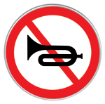
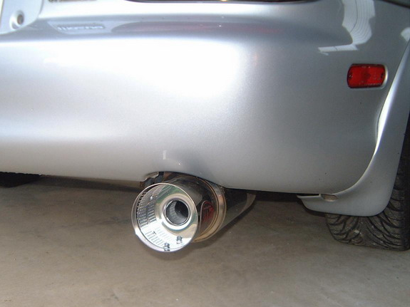
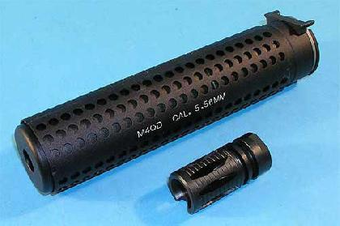
减弱噪声的方法
（1）在声源处减弱：
改变、减少或停止声源振动。
汽车消声器
枪管消声器
禁止鸣笛标志

Slide 14
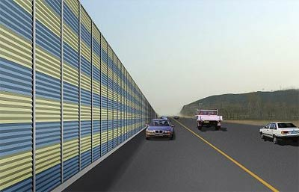
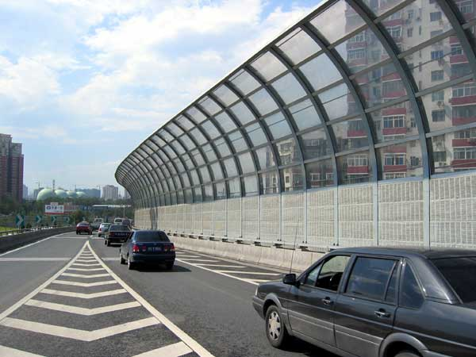
（2）在传播过程中减弱：
隔声板、植树种草(吸收噪声)、关门窗.
路边的隔音屏

Slide 15

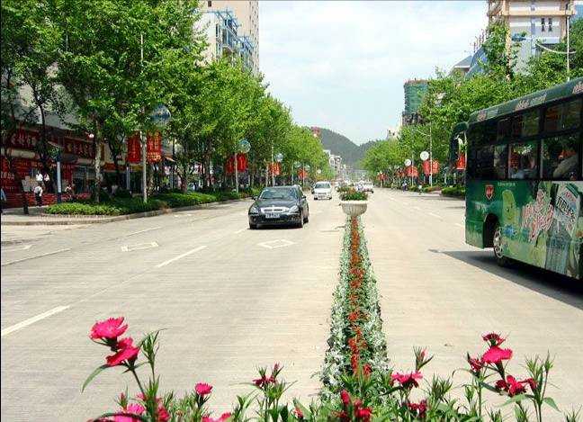
植树造林
树木能够吸收噪声,所以常说“幽静的森林”.

Slide 16
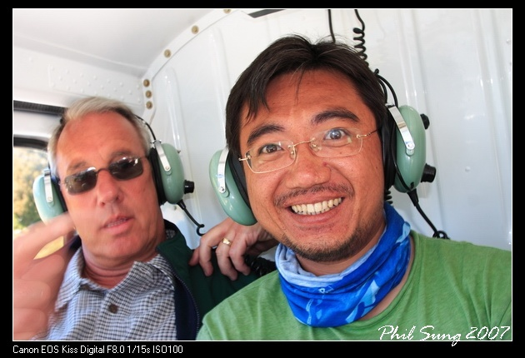
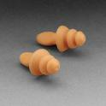
（3）在人耳处减弱：
护耳器、耳塞、耳罩、头盔……

Slide 17

小 结
1. 噪声的来源
噪声是发声体做无规则振动时发出的声音；
凡是妨碍人们正常休息、学习、工件的声音都是噪声。
2. 噪声强弱的等级和危害
噪声的单位是：分贝，符号为dB。适宜学习的强度为30～40dB；
危害：从心理上、生理上和物理上都能产生一系列的效应。
3. 控制噪声
在声源处控制；
在传播过程中控制；
在人耳处控制。

Slide 18
物
理
与
生
活
刚下过的雪是新鲜蓬松的，它的表面有许多小气孔，当外界的声音传入这些小孔时便会发生反射，由于气孔往往是内部大而孔径小，所以仅有小部分声音能从入口反射出来，而大部分则被吸掉了，因而导致了万籁俱寂的场面。
声音在传播过程中被雪吸收了
在冬天，一场大雪过后，人们往往会感到万籁俱寂，你知道为什么吗？

Slide 19


课堂练习
无规则振动
1.物理学中把发声体做_____________时所发出的声音叫噪声. 从环境保护上说,凡是__________________
____________的声音,都属噪声.
2.人们以 来划分声音的等级，为了保证工作和学习，声音不能超过 分贝.
3.居民小区禁止汽车鸣笛是从_______减弱噪声；城区步行街上安装了如图所示的噪声监测装置，
该装置显示了噪声的______（填“音调”
“响度”“音色”）．
妨碍人们工作、
学习、休息
dB
70
声源
响度

Slide 20
4.下列声音中属于噪声的是________.
a.晨读时的朗读声 b.装修房子时电钻声
c.自习课时的喧哗声 d.元宵节夜晚的焰火声
e.京剧表演时锣鼓声 f.城市里汽车发动机的运转声
g.做作业时邻居放的歌曲
5.以下措施中属于在传播过程中减弱噪声的是( )
A.关闭门窗
B.市区内汽车禁止鸣喇叭
C.戴防止噪声的耳塞
D.大面积植树种草
E.摩托车排气管上加装消声器
bcfg
AD

